Slide 1

Turnitin (턴잇인)
이용 메뉴얼
학생 계정용
(Student)
Updated : 201603
Copyright ⓒ turnitin, LLC

Slide 2

Contents
Turnitin 학생 (Student) 계정
이용 전 Check 사항 (3~5P)
접속 및 계정 생성 (6~8P)
작성 파일 업로드 (9~13P)
유사도 검사 결과 확인 (14~20P)
Q&A (21~26P)

Slide 3
이용 전 Check 사항
PPT TEMPLATE

Slide 4



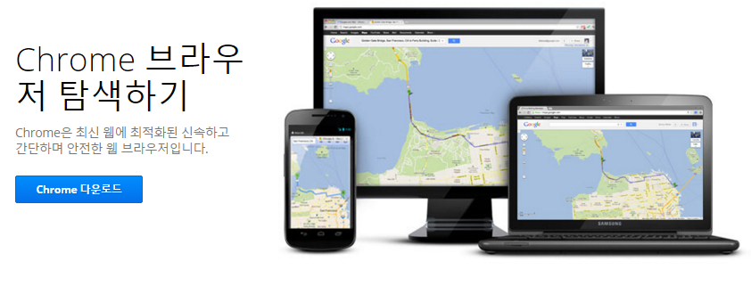

Turnitin 이용 시 Check 사항
* Turnitin 홈페이지는 모든 브라우저로 이용 가능합니다!
(최신버전의 익스플로어, 크롬, 파이어폭스, 사파리)
단 , (Internet Explorer) 낮은 버전 및 특유의 버그로 인해,
오류 발생 시 Turnitin 최적화 브라우저 구글 크롬 다운로드 및 설치 후 이용을 권장랍니다!
1) 구글 크롬 다운로드 URL : https://www.google.co.kr/chrome/browser/desktop/
2) 검색 포털 사이트 (Ex. 네이버, 다음, 구글) 에서 “크롬” 검색)

Slide 5


이용 전 Check 사항
* 학생 계정 이용 Quick Guide
1) 소속 학교에서 공지 (ex. 도서관, 대학원 등)의 Turnitin 클래스 ID, PW 확인
2) Turnitin 웹사이트 접속 (http://api.turnitin.com/ko/login)
3) 우측 상단의 계정 새로 만들기 클릭 및 학생 선택
4) 공지된 클래스 ID, 기입 및 기타 개인 정보 기입 후 “동의합니다” 클릭
5) 클래스 이름 (기관명) 클릭 후 여러 개의 파란색 제출 버튼 중 하나를 선택 및 클릭
6) 작성물의 제목 기입 및 파일 업로드 완료 후 돌아가기 클릭
7) 검사 소요 시간이 지나면 %, 막대 그래프 생성되며 결과 확인을 위해 클릭
8) 검사 결과 확인 및 수정 자료 재 업로드
9) 소속 기관에 제출할 결과 자료 다운로드 및 출력
*자세한 사항은 반드시 본 매뉴얼 확인 바랍니다.
본인의 과제 및 논문 검사
학생 계정

Slide 6
접속 및 계정 생성
PPT TEMPLATE

Slide 7
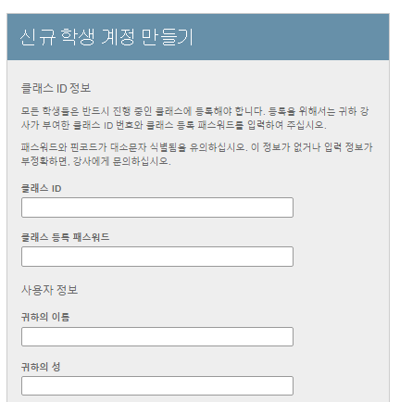
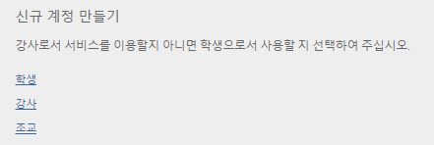

접속 및 계정 생성
① 주소창에 Turnitin 한국어 홈페이지 주소 입력
②우측의 계정 새로 만들기 클릭
③ 신규 계정 만들기의 학생 계정 선택
1) 기관에서 공지된 클래스 ID, PW 확인
2) Turnitin 한국어 웹사이트 접속 (api.turnitin.com/ko)
*참고
- 웹사이트 오류 발생 시 본 매뉴얼 4 page “이용 전 check 사항” 확인
3) 계정 새로 만들기 클릭 -> 신규 계정 만들기의 “학생” 클릭
4) 공지 된 클래스 ID, PW 기입 및 기타 개인 정보 기입 후 동의합니다. 프로파일 작성 클릭
④ 공지 된 클래스 ID, PW 및
기타 개인정보 입력 후
동의합니다-프로파일 작성 클릭

Slide 8
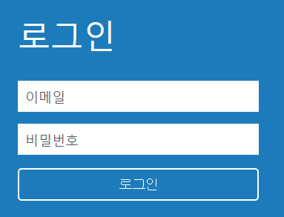
접속 및 계정 생성
1) 계정 생성 후 기존 가입 정보로 Turnitin 사이트 (한국어) 접속하여 이용 가능
2) Turnitin 사이트 접속 URL : http://api.turnitin.com/ko/login
2) ID : 계정 생성 시 기입한 이메일 주소, PW : 계정 생성 시 기입한 비밀번호
3) 로그인 버튼 클릭
*주의! 반드시 1인 1계정 으로 이용 (1 Person / 1 account only)
-> 2개 이상의 계정 생성 후 자료 제출 시 서로 다른 계정으로 인식하기 때문에
유사율(%)이 높아짐!!
Ex) 본인 계정의 메일 주소 변경 시 절대 새로운 계정 생성하지 마시고,
Turnitin 로그인 하신 후 우측 상단의 “사용자 정보 (User info)＂을 통해
메일 주소 또는 기타 정보 변경하시길 바랍니다.
(자세한 사항은 본 매뉴얼 Q&A (21~26P) 참고 바랍니다)
(xxxx@hankook.ac.kr)
(비밀번호 기입)

Slide 9
작성 파일 업로드
PPT TEMPLATE

Slide 10
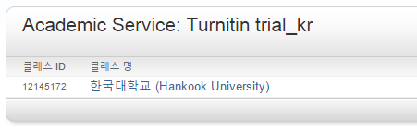


작성 파일 업로드
클래스명 (기관명) 클릭
제출 버튼 클릭
1) 클래스 명 (기관명 – ex.한국대학교 (Hankook university) 클릭
2) 작성 파일을 업로드를 위해 각각의 제출 (submit) 버튼을 클릭
* 제출(submit) 버튼은 각각의 자료를 검사 할 수 있는 독립적인 공간 (버튼의 순서는 상관없음)
Ex. 1번 제출 공간에 파일 업로드 후 수정 파일을 2번 제출 공간에 업로드 시 기존 검사된 자료와 매칭되지 않음 (본인 계정에 한함)
3) 제출 시 검사 자료 DB 저장, 미 저장 선택 가능 (저장이 되어도 원본 및 작성자 등의 정보가 타인에게 공개 되지 않음)

Slide 11
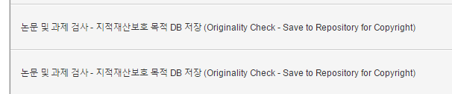
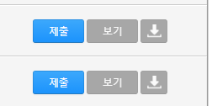



작성 파일 업로드
②
③
모든 제출 공간 이용 시 다시 제출하기 버튼을 클릭하여 수정 파일 또는 다른 파일을 업로드 후 검사 가능
* 참고
- 다시 제출하기를 통해 파일 업로드 시,
1) 검사 결과 확인은 업로드 시점의 만 24 시간 후에 검사 결과 확인 가능!
(Ex. 3월 1일 오후 4시 파일 업로드 시 3월 2일 오후 4시 이후 해당 파일의 검사 결과 확인 가능)
2) 기존 제출 자료에 덮어쓰기가 되어 기존 자료와는 유사도 매칭은 되지 않음!

Slide 12
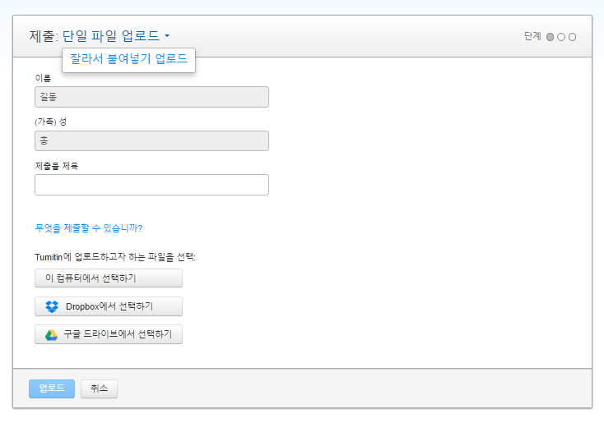
작성 파일 업로드
<자료 업로드 시 입력 화면>
1) 업로드 방법 선택
- 단일 파일 업로드 -> 내 컴퓨터에서 작성 파일 업로드 가능
- 잘라서 붙여넣기 업로드 -> 복사 후 붙여넣기 가능 (Copy & Paste)
2) 제목 기입 (필수)
*이름 수정이 필요할 경우 우측 상단의 사용자 정보 클릭 및
정보 수정 후 하단의 제출 버튼 클릭하여 수정 사항 저장
3) “이 컴퓨터에서 선택하기” 버튼 클릭 후 검사할 파일 선택
4) 하단의 “업로드" 버튼 클릭한다.
5) 단일 파일 업로드의 요건 : 40MB, 400 페이지 미만
*파일 자료가 용량이 클 경우 본 매뉴얼의 Q&A 참고 후
용량이 축소된 파일 업로드
6) 허용 파일 유형
Microsoft Word, PowerPoint, WordPerfect, PostScript, TEXT PDF, HTML, RTF, OpenOffice (ODT), 한글 (HWP), Google Docs, 일반 텍스트
*단, Image PDF 는 검사 불가 (ex. 스캔본, 워터마크)
클릭 (Click)
Ex)
이름 : 길동
성 : 홍
제목 : OOO에 대한 연구
클릭 (Click)
클릭 (Click)

Slide 13
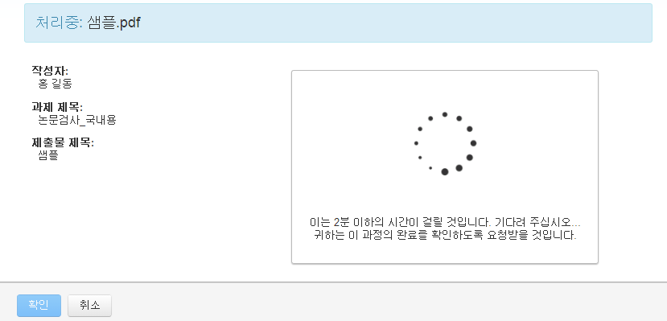
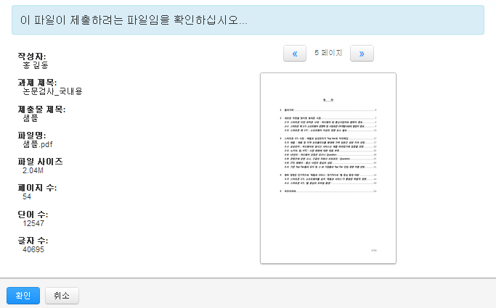
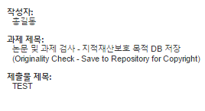
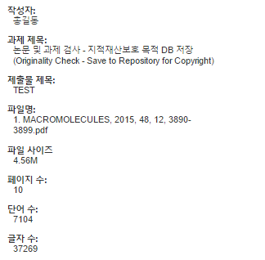
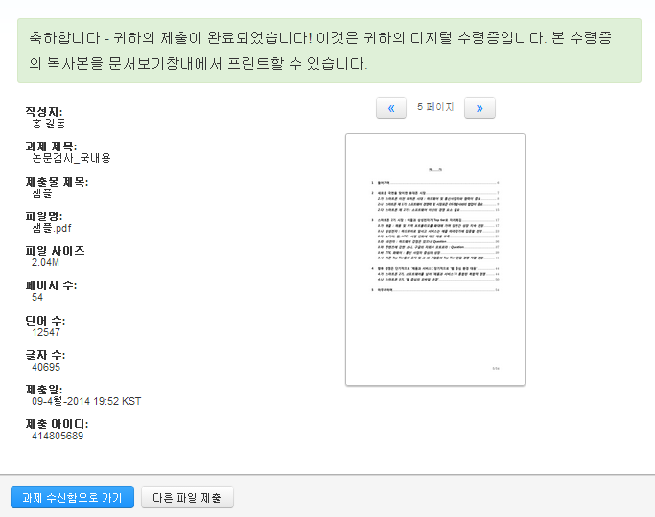
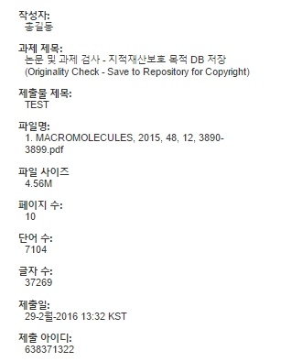
작성 파일 업로드
①
②
클릭 (Click)
클릭 (Click)
③
1) 작성 파일 업로드 진행 화면
2) 미리보기(Preview) 를 통해 업로드 된 파일 확인
3) ‘과제 수신함으로 돌아가기’ 클릭
클릭 (Click)

Slide 14
유사도 검사 결과 확인
PPT TEMPLATE

Slide 15
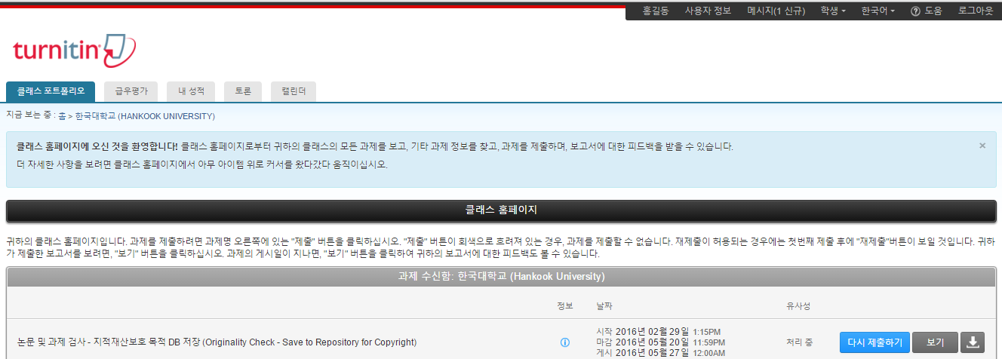
유사도 검사 결과 확인
1) 업로드 후 검사 소요 시간
*검사 소요 시간 : 평균 5~10분이 소요 되며,
업로드 완료 시 검사는 자동 진행됨 (로그아웃하여도 무방)
(검사 페이지 수에 따라 검사 소요 시간은 변동 될 수 있음)
2) 반드시 %, 막대그래프를 클릭해야 검사 결과 확인 가능
*주의
- 우측의 보기 버튼 클릭 시 검사 결과 자료 확인할 수 없음

Slide 16
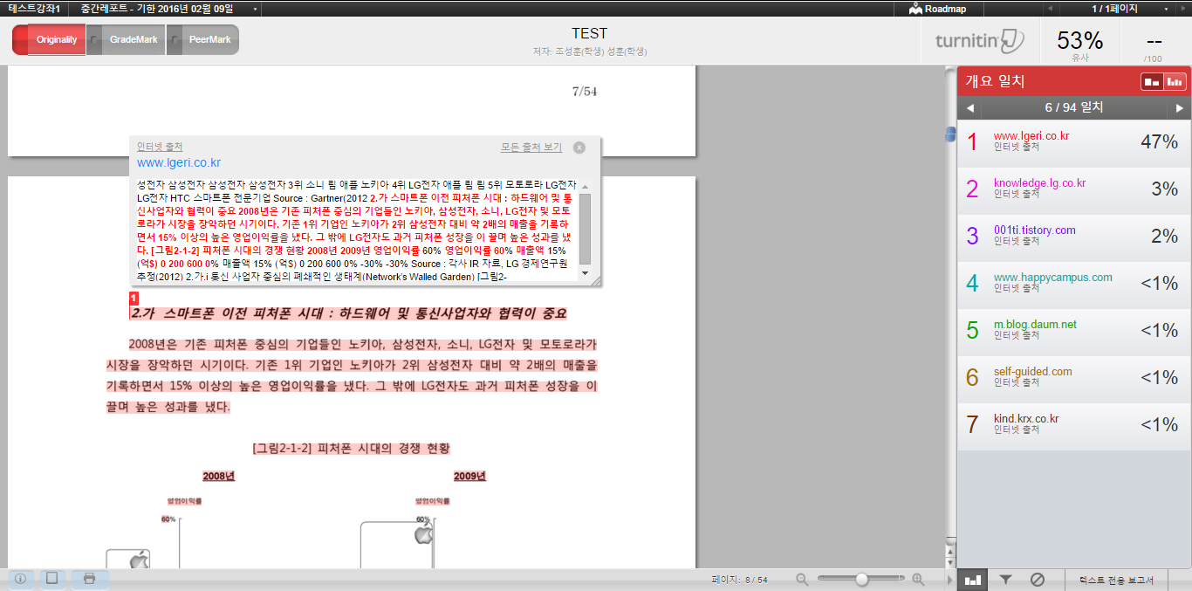

유사도 검사 결과 확인
% = 본문의 총 단어 수 대비
기존 출처와의 일치하는 단어 수의 비율
(Ex. 100단어 기준 53단어 일치)
출처에 대한 URL 및 관련 부분 확인 가능
1) 유사 부분은 색깔별 하이라이트 된 색상 및 번호로 표시
2) 하이라이트 된 부분 클릭 시 출처 및 유사 부분 확인 가능
매칭된 자료의 출처가
번호별, 색깔별, %로 나열
검사 결과 PDF 다운로드
화면 확대 조절 바

Slide 17
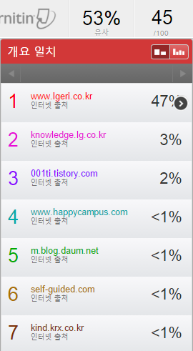
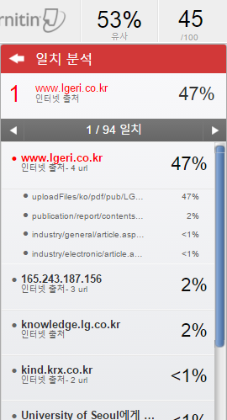
유사도 검사 결과 확인
각각의 출처 항목마다
마우스 커서 이동 시
활성화 되는 화살표 클릭
대표 출처를 포함한
기타 출처의 내역을
확인 할 수 있음

Slide 18
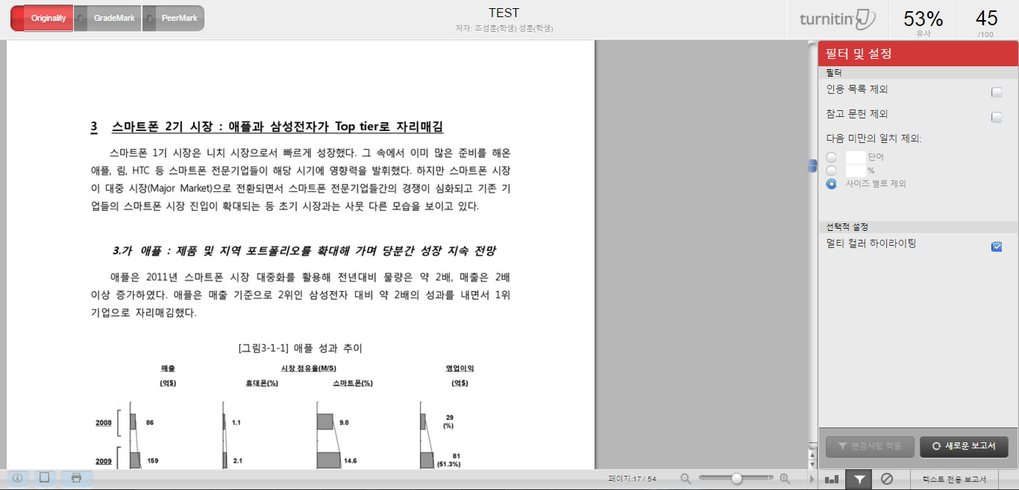
유사도 검사 결과 확인
*하단의 깔때기 모양의 아이콘 클릭 시 검사 결과 내 표절이 아닌 부분에 대한 필터링 적용 가능
1) 참고 문헌 자료 제외 – 작성물의 Heading 기준 제외 (ex. 참고문헌, Bibliography, reference 등)
2) 인용된 자료 제외 -> 직접 인용 기준 제외 “ “ (Double quotation)
3) 사소한 일치 제외 -> 검사 결과 확인 시 설정된 단어수 및 %를 제외하고 확인 가능

Slide 19
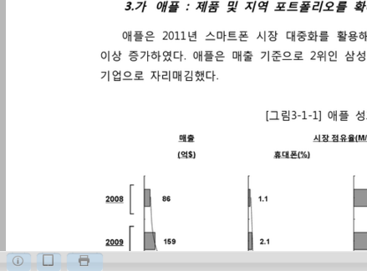
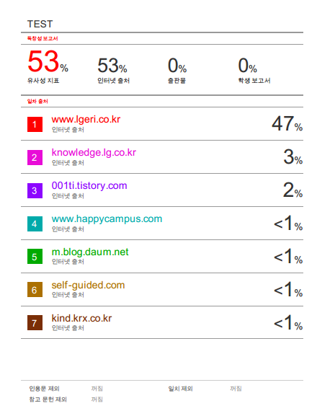
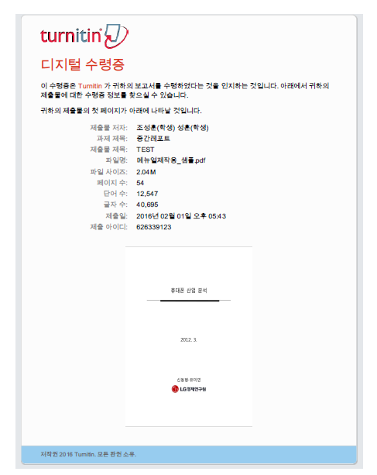
유사도 검사 결과 확인
※ 최종 검사 및 디지털 수령증 다운로드 방법
1. 검사 결과 창 좌측 하단의 “프린트”아이콘 클릭
2. 최종 검사 결과 자료 다운로드
- 첫번째 “현재 보기의 PDF 다운로드” 클릭 시 자동 다운로드
3. 디지털 수령증 자료 다운로드
- 두번째 “디지털 수령증의 PDF 다운로드” 클릭 시 자동 다운로드
※ 최종 검사 결과 페이지 출력 방법
1) 다운로드 된 PDF 파일의 인쇄 버튼 클릭
2) 인쇄 창에서 출력할 페이지 설정
3) 유사율과 출처가 표기된 페이지 출력
※ 디지털 수령증 출력 방법
1) 다운로드 된 PDF 파일의 인쇄 버튼 클릭
2) 인쇄 완료 후 최종 검사 결과 페이지와
함께 제출

Slide 20
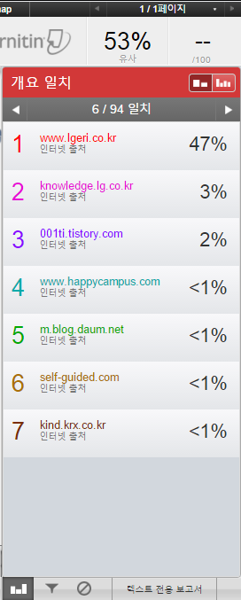
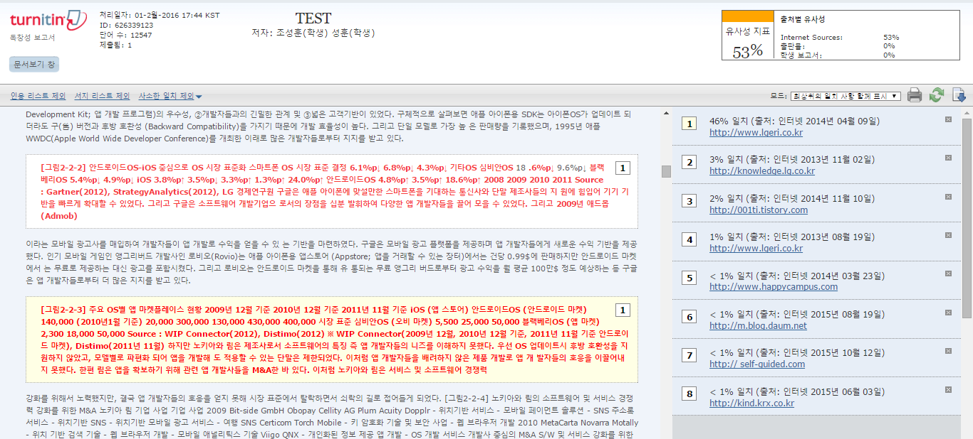
유사도 검사 결과 확인
Document viewer로 보기 모드 전환 시 클릭
‘텍스트전용보고서” 탭 클릭 시
Text 형식의 보기 모드 전환 가능

Slide 21
Q&A
PPT TEMPLATE

Slide 22
Q&A – 일반
Q. 몇 % 이상이면 표절인가요?
A : 유사도 %에 대한 절대적인 기준은 없습니다. 유사도 %가 높으면 표절인지 의심 할 수 있으나, 반대로 유사도%가 낮더라도 타인의 창작물을
인용과 출처 없이 도용했다면 표절로 간주 될 수 있습니다. 따라서 유사도 %가 낮더라도 다시 한번 본문에 체크가 된 문장들을 지도 교수님과
재 확인하여 수정하는 것을 권장 드립니다.
Q. Turnitin에서 표절이 발견되지 않는다면 문제가 없나요?
A : Turnitin은 제출물과 유사 문장으로 체크 된 출처 및 데이터를 제시하여 프로그램이며 표절 여부를 판가름해주는 프로그램은 아닙니다.
또한, 전 세계에 있는 모든 자료와 비교 할수 없기 때문에 유사도 %가 나오지 않는 경우도 있습니다. 하지만 컨텐츠는 지속적으로 증가 및
축적되고 있으므로 현재는 표절이 발견되지 않더라도 추후에 표절 문제가 발생할 수도 있습니다. 따라서 지도 교수님 또는 동료 연구자와
Peer review를 통해 좀 더 정확하게 확인, 검토 하시는 것을 권장합니다.
Q. 검사 결과 화면에서 연관 출처에 다른 기관에서 제출된 자료와 유사하다고 나왔습니다. 해당 자료의 원문을 볼 수 있나요?
A : 타 기관 자료와 유사하다고 판단되면 기관 명, %, 유사 부분 확인이 가능하지만, 지적 재산권 보호 목적으로 원문 확인이 불가능하며
해당 기관의 관리자에게 허락이 있어야만 원문이 확인 된다는 메세지가 나타납니다.

Slide 23
Q&A – 계정 및 접속
Q. 처음에 네이버, 다음 등의 메일 계정으로 계정을 생성 하였는데 학교 메일 도메인으로 등록 해야 한다고 합니다. 어떻게 해야 하나요? (학생)
A : 기본적으로 Turnitin은 1인 1계정을 원칙으로 하고 있습니다.
학교 메일이 아닌 타 메일 계정으로 신규 계정 생성 시 (네이버, 다음 , 구글 등) 새로 계정 생성하시지 마시고 Turnitin 로그인 하신 후 우측 상단의
“사용자 정보 (User info)"에서 메일 주소를 변경하시길 바랍니다.
(다수의 계정에서 동일 자료 검사 시 처음 업로드 된 자료와 매칭되어 높은 유사율 (%)로 체크 될 수 있습니다)
Q. 인터넷 익스플로어 (Internet Explorer) 로 이용 하고 있습니다. 하지만 언어 변경이나 자료 업로드가 안 되는 데 어떻게 해야 하나요?
A : 인터넷 익스플로어 (Internet Explorer)의 버전이 최신 버전이 아니거나 특유의 버그로 인해 화면 깨짐 및 버튼 적용이 안 되는 등의
정상적인 이용되지 않을 수도 있습니다. 따라서 이러한 문제가 발생 시 타 브라우저 (크롬, 파이어폭스, 사파리)로 이용바랍니다.
1) 네이버, 다음 검색 창에 크롬 입력 후 브라우저 다운 (무료이며 하기의 URL 접속 또는 예시 참고)
2) 크롬 다운로드 : https://www.google.com/intl/ko/chrome/browser/desktop/index.html
파이어폭스 다운로드 : http://www.mozilla.or.kr/ko/firefox/new/
Q. 기존 비밀 번호를 분실하였습니다. 어떻게 찾을 수 있을까요? 또는 재설정이 가능한가요?
A : 비밀번호 재 설정 메일 수신을 위해 자세한 사항은 다음 페이지의 비밀번호 재설정 방법 확인바랍니다.

Slide 24
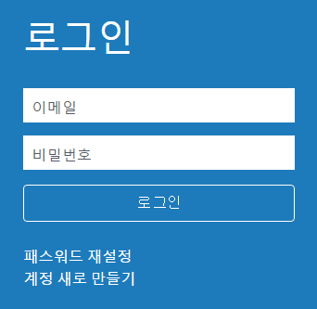
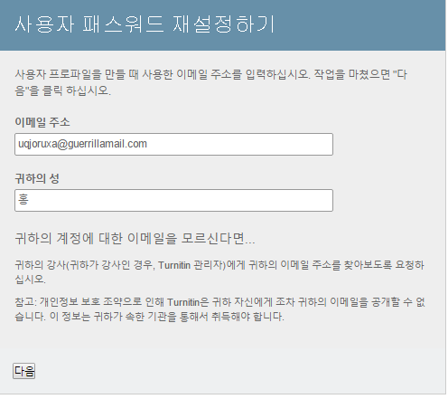
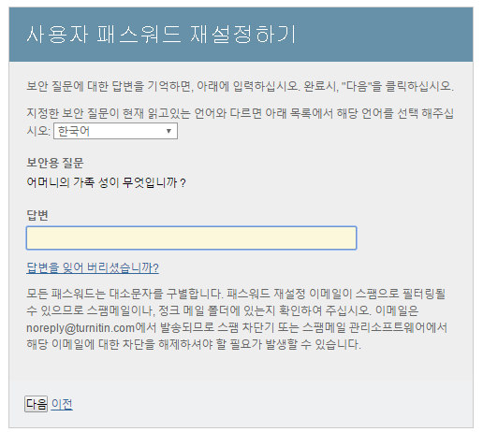
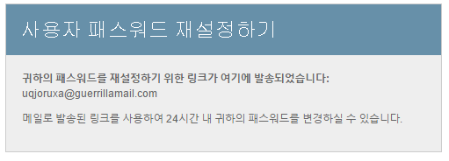
Q&A – 비밀번호 재설정
①
②
로그인 창 하단의
패스워드 재설정 클릭
1) Turnitin 계정
E-mail 주소 기입
2) 성 (Last Name) 기입
(Ex. 김, 이, 박, 최)
3) 하단의 다음 클릭
③
④
1) 답변 생략 가능
2) “답변을 잊어버리셨습니까? 클릭
1) 기입된 메일로
PW 재설정 메일 발송
2) 수신된 메일로
비밀번호 재 설정

Slide 25
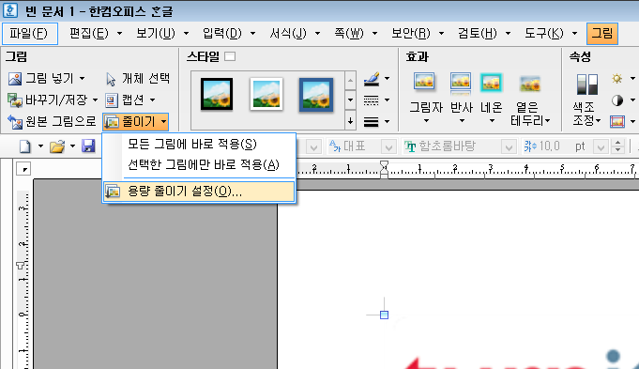
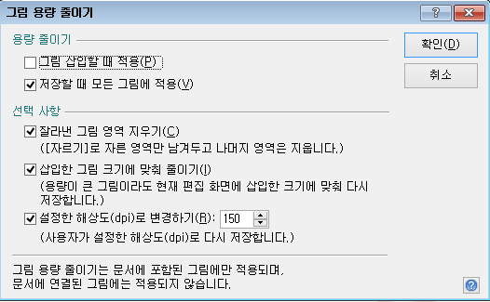
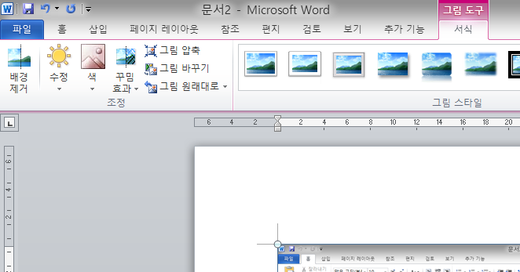
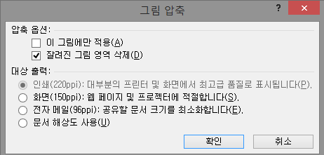
Q&A – 파일 업로드 문제
Q. 현재 작성 한 자료가 Turnitin 업로드 제한 범위 (40MB, 400 페이지 미만)을 초과합니다. 업로드를 하기 위해서는 어떻게 해야 하나요?
A : 1) 업로드 할 문서 내 이미지 용량 줄이기 적용 후 저장 (hwp, word 파일)
2) PDF 파일 용량 압축 시 - http://smallpdf.com/kr/compress-pdf (무료) 접속 -> 압축할 파일 선택 -> 용량 압축 후 개인 PC로 다운로드
문서 내 표, 그림 클릭 시
좌측의 줄이기 ->용량 줄이기 선택
확인 버튼 클릭 후 문서 저장
문서 내 표, 그림 더블 클릭 시
좌측의 줄이기 ->용량 줄이기 선택
“이 그림에만 적용”의 체크 박스 해제
-> 확인 버튼 클릭 및 문서 저장

Slide 26
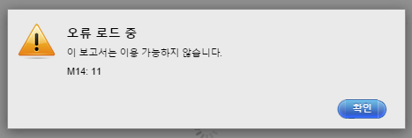
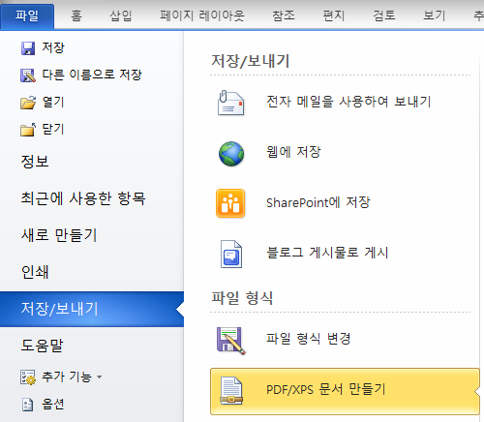
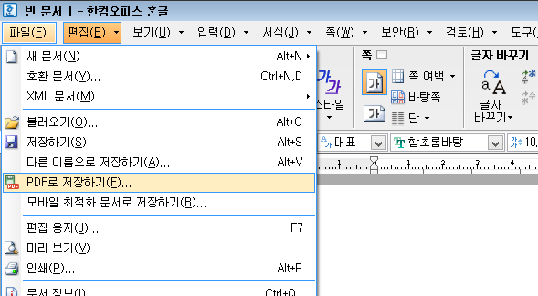
Q&A – 검사 결과 확인
Q. 검사 결과 (%) 확인 시 텍스트 보기 모드만 생성이 되고, 좌측 상단의 문서보기 버튼 클릭 시 오류 메시지가 나타납니다. 어떻게 해야 하나요?
A : 간혹, Turnitin 에서 검사 진행 시 발생되는 일시적인 오류 상황으로,
해당 파일은 Hwp 파일 또는 Word 파일을 PDF 포맷으로 변경 후 다른 제출 버튼 또는 다시 제출하기를 진행 시 검사 결과 확인 가능
​
(ex. .hwp 파일 -> PDF 파일 변환 – 한글 2010 버전일 경우 좌측 파일 탭에서 pdf로 저장하기 클릭 후 저장
위와 같은 오류 메시지 생성 시 PDF로 파일 변환 후 재 검사
MS Word 2010
한글 2010
Q. 최종 검사된 자료에 대한 결과 자료는 어떻게 다운로드 받을 수 있나요?
A : 자세한 사항은 본 매뉴얼 19 page 확인 바랍니다. 최종 검사 결과 화면 (Document viewer)에서 좌측 하단의 아이콘 중 두 번째 프린트 아이콘
( ) 클릭 시, 최종 검사 결과 (현재 보기의 PDF를 다운로드) 와 디지털 수령증을 개인 PC에 PDF 파일로 다운로드 및 출력 가능하며,
자세한 사항은 소속 기관의 공지 확인 바랍니다.

Slide 27
Thank you
이용 문의
턴잇인 코리아
Tel : 02) 6020-6868

